Slide 1
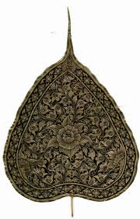
โลกทัศน์ – ชีวทัศน์เปรียบเทียบพระพุทธศาสนาและวิทยาศาสตร์
World view–Life view
A Comparison of Buddhism and Science

Slide 2
ข้อความบางตอนจาก พระไตรปิฎก เล่มที่ ๑๒ พระสุตตันตปิฎก เล่มที่ ๔
๘. มหาตัณหาสังขยสูตร
เหตุแห่งการเกิดในครรภ์
[๔๕๒] ดูกรภิกษุทั้งหลาย เพราะความประชุมพร้อมแห่งปัจจัย ๓ ประการ ความเกิดแห่งทารกก็มี
ในสัตว์โลกนี้ มารดาบิดาอยู่ร่วมกัน แต่มารดายังไม่มีระดู และทารกที่จะมาเกิดยังไม่ปรากฏ ความเกิดแห่งทารก ก็ยังไม่มีก่อน
ในสัตว์โลกนี้ มารดาบิดาอยู่ร่วมกัน มารดามีระดู แต่ทารกที่จะมาเกิดยังไม่ปรากฏ ความเกิดแห่งทารก ก็ยังไม่มีก่อน
ดูกรภิกษุทั้งหลายเมื่อใดมารดาบิดาอยู่ร่วมกันด้วย มารดามีระดูด้วย ทารกที่จะมาเกิดก็ปรากฏด้วย เพราะความประชุมพร้อมแห่งปัจจัย ๓ ประการอย่างนี้ ความเกิดแห่งทารกจึงมี
ดูกรภิกษุทั้งหลาย มารดาย่อมรักษาทารกนั้นด้วยท้องเก้าเดือนบ้าง สิบเดือนบ้าง เมื่อล่วงไปเก้าเดือน หรือสิบเดือนมารดาก็คลอดทารกผู้เป็นภาระหนักนั้น ด้วยความเสี่ยงชีวิตมาก และเลี้ยงทารกผู้เป็นภาระหนักนั้นซึ่งเกิดแล้ว ด้วยโลหิตของตนด้วยความเสี่ยงชีวิตมาก.

Slide 3
พระไตรปิฎก เล่มที่ ๑๕ พระสุตตันตปิฎก เล่มที่ ๗
สังยุตตนิกาย สคาถวรรค
ยักขสังยุต อินทกสูตรที่ ๑
[๘๐๑] ข้าพเจ้าได้สดับมาแล้วอย่างนี้-
สมัยหนึ่ง พระผู้มีพระภาคประทับอยู่บนภูเขาอินทกูฏ ซึ่งอินทกยักษ์
ครอบครอง เขตกรุงราชคฤห์ ฯ
[๘๐๒] ครั้งนั้นแล อินทกยักษ์เข้าไปเฝ้าพระผู้มีพระภาคถึงที่ประทับ
ครั้นแล้วได้กราบทูลด้วยคาถาว่า
"[ถ้า] ท่านผู้รู้ทั้งหลายกล่าวว่า รูปหาใช่ชีพไม่ สัตว์นี้
จะประสพ ร่างกายนี้ได้อย่างไรหนอ กระดูกและก้อนเนื้อ
จะมาแต่ไหน สัตว์นี้จะติดอยู่ในครรภ์ได้อย่างไร"
[๘๐๓] พระผู้มีพระภาคตรัสว่า "รูปนี้เป็นกลละก่อนจากกลละ
เป็นอัพพุทะ จากอัพพุทะเกิดเป็นเปสิ จากเปสิเกิดเป็นฆนะ
จากฆนะเกิดเป็น ๕ ปุ่ม (ปัญจสาขา) ต่อจากนั้น มีผมขน
และเล็บ (เป็นต้น) เกิดขึ้น มารดาของสัตว์ในครรภ์บริโภค-
*ข้าวน้ำโภชนาหารอย่างใด สัตว์ผู้อยู่ในครรภ์มารดา ก็ยัง
อัตภาพให้เป็นไปด้วยอาหารอย่างนั้นในครรภ์นั้น" ฯ

Slide 4
Saṃsāra
วัฏสงสาร หรือ สังสารวัฏ หรือ สงสารวัฏ
คือภพภูมิที่สัตว์โลกต้องเวียนว่ายตายเกิดขึ้นมาในตามหลักของพุทธศาสนาซึ่งบัญญัติไว้ว่ามีทั้งสิ้น 31 ภูมิ (31 Planes of Existence)

Slide 5
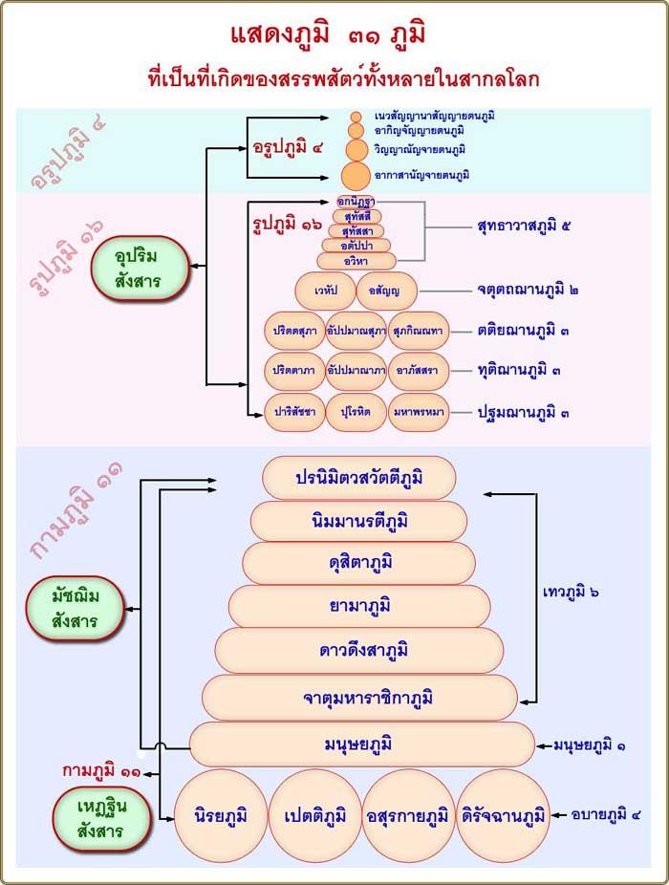

Slide 6
ความหมายของคำว่าโลก
โลก หมายถึง สิ่งที่แตกดับ ตามนัยของโลก ๓ ได้แก่
โอกาสโลก หมายถึง โลกที่เป็นที่อาศัยอยู่ของหมู่สัตว์
สัตวโลก หมายถึง โลก คือ หมู่สัตว์
สังขารโลก หมายถึง สังขารธรรม ได้แก่ รูป เวทนา สัญญา สังขาร วิญญาณ

Slide 7
จูฬนีสูตร ว่าด้วยแสนโกฏิจักรวาล
อัคคัญญสูตร การกำเนิดโลก และมนุษย์ต้นกัปป์
สัตตาวาสวรรคที่ ๓ ฐานสูตร
วาดวยฐานะที่เทวดามนุษยประเสริฐกวากัน
ปายาสิราชัญญสูตร นรก-สวรรค์มีจริงหรือไม่

Slide 8
พระสุตตันตปิฎก อังคุตรนิกาย จตุกนิบาต
อจินติตสูตร ว่าด้วยอจินไตย ๔
[๗๗] ดูก่อนภิกษุทั้งหลาย อจินไตย ๔ อย่างนี้ไม่ควรคิด ผู้ที่คิด
ก็จะพึงมีส่วนแห่งความเป็นบ้า ได้รับความลำบากเปล่า อจินไตย ๔ คือ
อะไรบ้าง คือ
๑. พุทธวิสัยแห่งพระพุทธทั้งหลาย เป็นอจินไตยไม่ควรคิด ผู้ที่คิด
ก็จะพึงมีส่วนแห่งความเป็นบ้า ได้รับความลำบากเปล่า
๒. ฌานวิสัยแห่งผู้ได้ฌาน เป็นอจินไตยไม่ควรคิด ผู้ที่คิด ก็จะ
พึงมีส่วนแห่งความเป็นบ้า ได้รับความลำปากเปล่า
๓. วิบากแห่งกรรม เป็นอจินไตยไม่ควรคิด ผู้ที่คิด ก็จะพึงมีส่วน
แห่งความเป็นบ้า ได้รับความลำบากเปล่า
๔. โลกจินดา (ความคิดในเรื่องของโลก) เป็นอจินไตย ไม่ควรคิด
ผู้ที่คิด ก็จะพึงมีส่วนแห่งความเป็นบ้า ได้รับความลำบากเปล่า
ดูก่อนภิกษุทั้งหลาย นี้แล อจินไตย ๔ ไม่ควรคิด ผู้ที่คิด ก็จะพึง
มีส่วนแห่งความเป็นบ้า ได้รับความลำบากเปล่า.
จบอจินติตสูตรที่ ๗

Slide 9
ข้อความในอัฏฐสาลินี อรรถกถา ธัมมสังคีปกรณ์ จิตตุปปทากัณฑ์แสดง
“อนันตะ” ความกว้างใหญ่ที่สุด ๔ อย่างว่า
ในที่นี้ท่านถือเอา “อนันตะ” ๔ อย่าง ก็อนันตะ ๔ อย่างคือ ...
อากาศเป็นอนันตะไม่มีที่สุด ๑
จักรวาลเป็นอนันตะไม่มีที่สุด ๑
สัตตนิกาย คือ หมู่สัตว์เป็นอนันตะไม่มีที่สุด ๑
พุทธญาณเป็น อนันตะไม่มีที่สุด ๑

Slide 10
อากาศเป็นอนันตะไม่มีที่สุด ๑
จริงอยู่การกำหนดอากาศว่าในทิศบูรพาหรือในทิศปัจฉิม ทิศอุดรทิศทักษิณ
มีเท่านั้นร้อยโยชน์หรือมีเท่านั้นพันโยชน์ย่อมไม่ได้ (ลองกำหนดอากาศทางทิศตะวันออกว่า มีเท่าไร กี่โยชน์ กี่ร้อยโยชน์ กี่พันโยชน์ ก็ไม่มีใครกำหนดได้ แม้ทิศอื่น ๆ ก็โดยนัยเดียวกัน) แม้จะพึงเอาฆ้อนเหล็กขนาดเท่าเขาสิเนรุทุบแผ่นดินแยกเป็น ๒ ส่วน แล้วโยนฆ้อนเหล็กไป ฆ้อนเหล็กก็พึงตกลงไปข้างล่างโดยแท้หามีที่รองรับไว้ได้ไม่ ชื่อว่าอากาศเป็นอนันตะ คือ ไม่มีที่สิ้นสุดเลยอย่างนี้

Slide 11
จักรวาลเป็นอนันตะไม่มีที่สุด ๑
การกำหนดจักรวาลทั้งหลายว่ากี่ร้อย กี่พัน หรือกี่แสนจักรวาล ย่อมไม่ได้ จริงอยู่แม้ถ้าว่าท้าวมหาพรหมทั้ง ๔ ผู้เกิดในอกนิฎฐภพ (รูปพรหมภูมิชั้นสุทธาวาสชั้นที่ ๕ ซึ่งเป็นรูปพรหมภูมิชั้นสูงที่สุด) ผู้มีความเร็วขนาดที่สามารถผ่านแสนจักรวาลไปได้ชั่วเวลาเพียงเท่าที่ลูกศรที่เร็วมากของนายขมังธนู ผู้มีกำลังแข็งแรงผ่านเงาต้นตาลด้านขวาง จะพึงวิ่งมาด้วยความเร็วขนาดนั้นด้วยคิดว่าเราจักดูขอบแห่งจักรวาล ท้าวมหาพรหมเหล่านั้นไม่ทันได้เห็นขอบแห่งจักรวาลก็จะพึงปรินิพพานก่อนโดยแท้ จักรวาลทั้งหลายจึงชื่อว่าเป็นอนันตะไม่มีที่สิ้นสุดอย่างนี้

Slide 12
สัตตนิกาย คือ หมู่สัตว์เป็นอนันตะไม่มีที่สุด ๑
ก็ประมาณแห่งสัตว์ที่อยู่ในน้ำ และที่อยู่บนบก ในจักรวาลทั้งหลายว่า มีประมาณเท่านี้ ย่อมไม่มี สัตว์นิกายจึงชื่อว่า อนันตะ
(ไม่มีสิ้นสุด) อย่างนี้

Slide 13
พุทธญาณเป็น อนันตะไม่มีที่สุด ๑
พุทธญาณ ชื่อว่า อนันตะแท้แม้กว่าอนันตะทั้ง ๓ นั้น

